Slide 1
SIAMO QUELLO CHE MANGIAMO

Slide 2
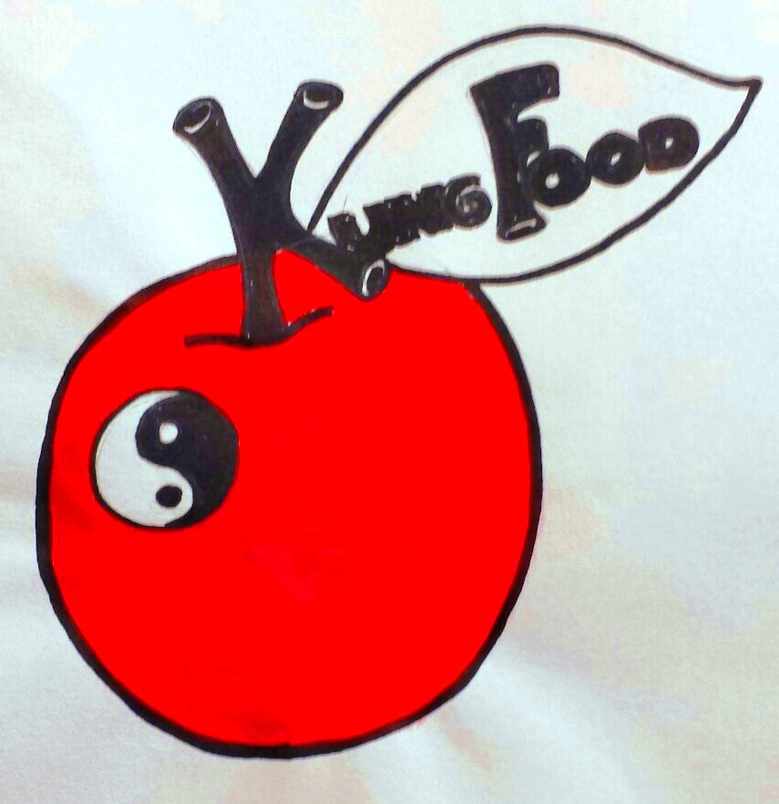
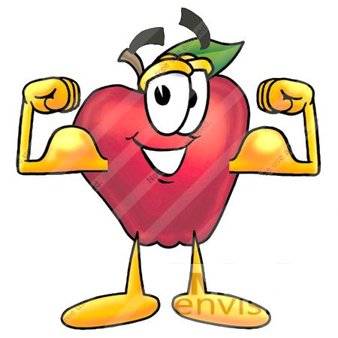
Azienda – Health & Food
L’azienda nasce per approfondire le tematiche inerenti alla salute e all’alimentazione, affinché i bambini possano comprendere cosa sia più salutare mangiare.

Slide 3
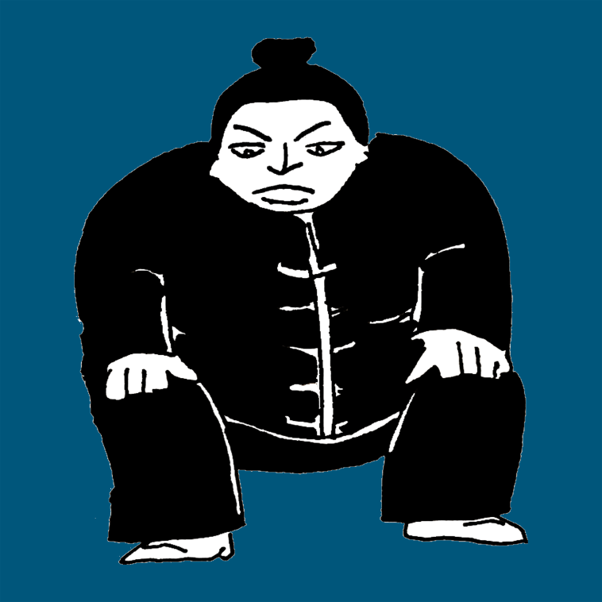
Prodotto – Kung Food
Il prodotto che presenta l’azienda è un gioco da tavolo, capace di trasmettere ai bambini dai 5+, attraverso il ‘gioco’, cos’è più sano mangiare.
Sulle carte ci sono 50 alimenti suddivisi per categorie più due jolly che rappresentano l’attività fisica.

Slide 4
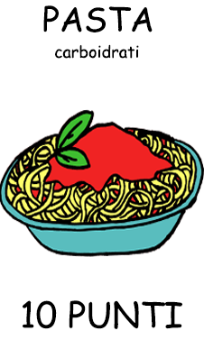
LE CARTE

Slide 6
?
INDECISO ?!
NON SAI COSA MANGIARE?!

Slide 7
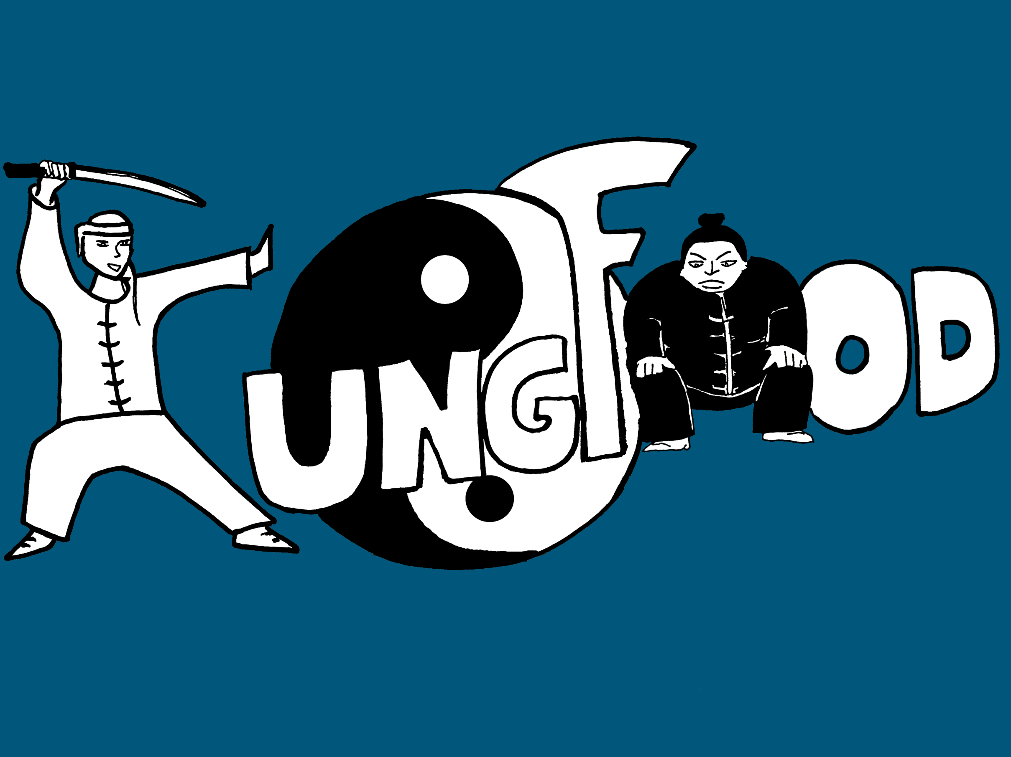
GIOCA A

Slide 8
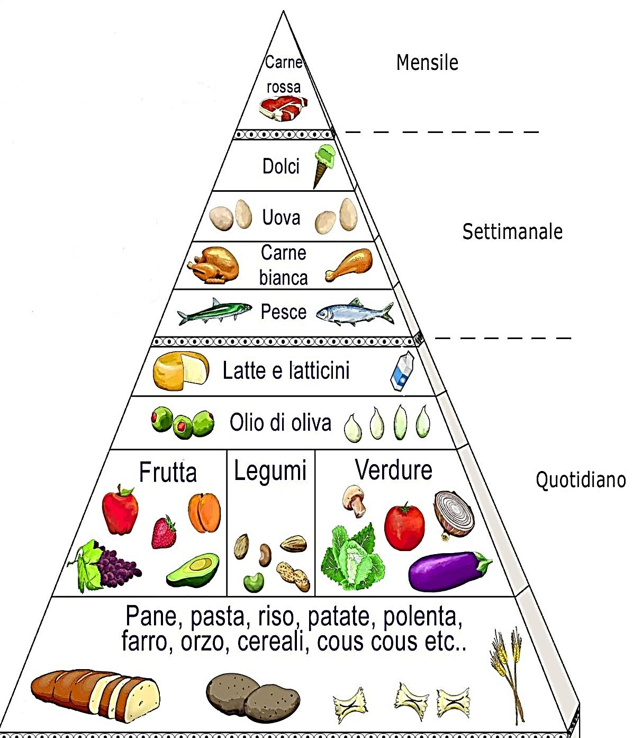
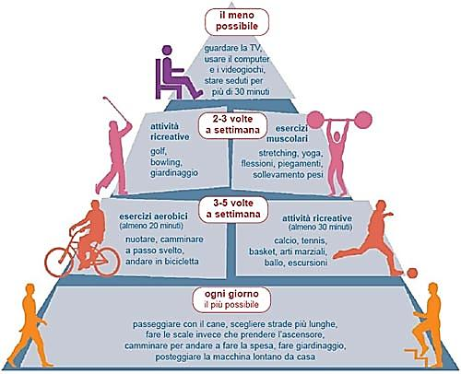
L’essenza di un corretto stile di vita

Slide 9
UN INDISPENSABILE AIUTO A MANTENERE L'EQUILIBRIO NEL NOSTRO ORGANISMO E' L'ATTIVITA' FISICA

Slide 10
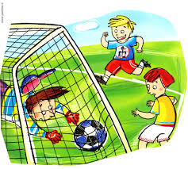
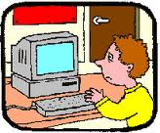
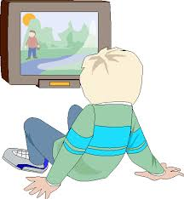
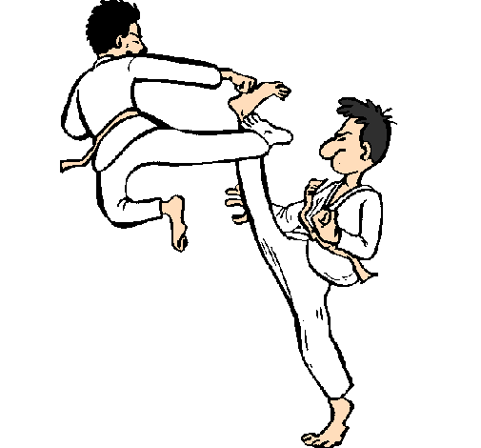
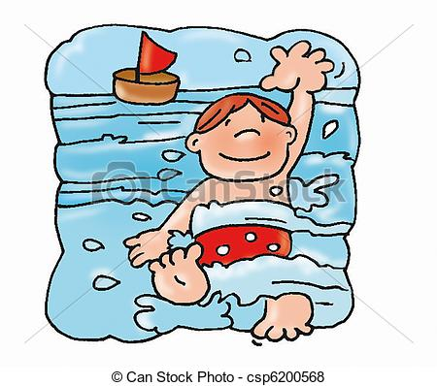
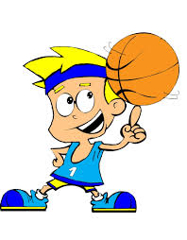
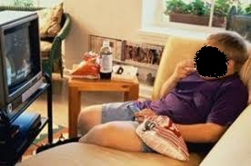

Slide 11
LA FORZA, L'INTEGRITA' E LA FELICITA' DI UNA NAZIONE E' DIRETTAMENTE PROPORZIONALE ALLO STATO DI SALUTE DEI SUOI CITTADINI

